Slide 1

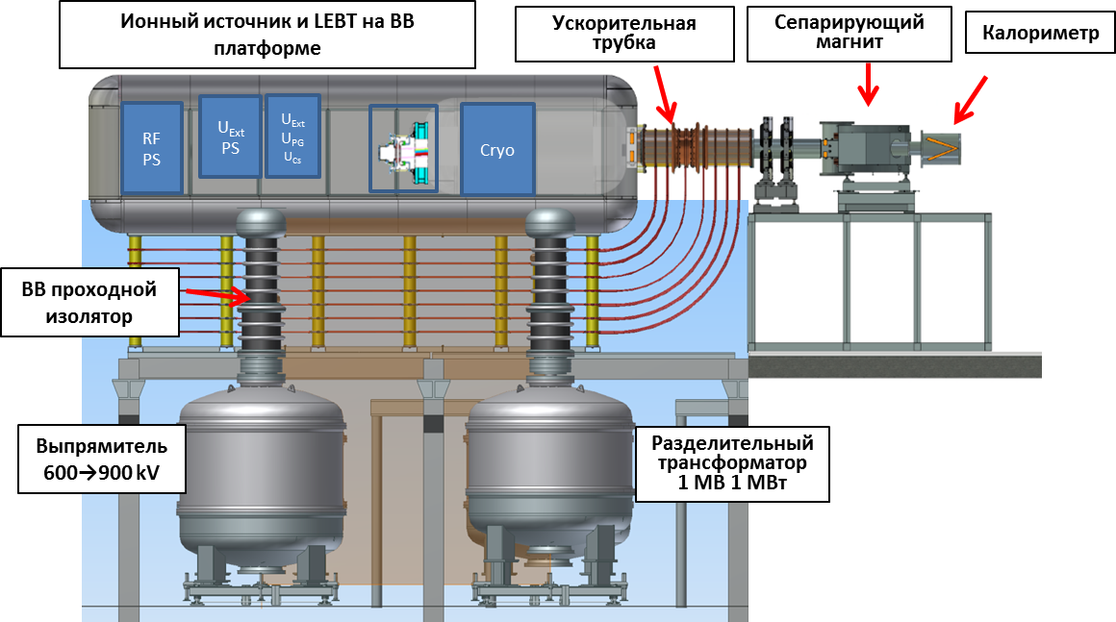
На стенде высоковольтного инжектора нейтралов в корпусе ДОЛ впервые получен пучок отрицательных ионов с энергией более 240 кэВ и исследована его транспортировка в ускорительном тракте.
Институт ядерной физики им. Г.И. Будкера
Сибирского отделения Российской академии
Авторы: Г.Ф. Абдрашитов, Ю.И. Бельченко, А.В. Белавский, А.И. Горбовский, А.С. Донин, А.А. Иванов, П.П. Дейчули, А.Н. Драничников, В.А. Капитонов, А.А. Кондаков, А.Л. Санин, О.З. Сотников, И.В. Шиховцев
В 2020 г. был впервые получен интенсивный пучок отрицательных ионов водорода, доускоренный до энергии более 240 кэВ
Прохождение пучка через ускорительную трубку на расстояние 10м составило 35 %, что хорошо соответствует расчетным данным
Для достижения 90 % проводки пучка ионов Н- через LEBT на вход ускорителя энергию пучка из источника предполагается увеличить до проектного значения 120 кэВ.
100% прохождение ускоряемого пучка через ускорительную трубку диаметр входной диафрагмы ускорителя предполагается получить с 20 до 24 см.
Эксперименты по увеличению первичной энергии пучка и его прохождению через ускоритель продолжаются.
Принципиальная схема ускорительного стенда высоковольтного инжектора нейтралов, размещенного в защищенном зале корпуса ДОЛ ИЯФ.
Публикации:
A. Ivanov, G. Abdrashitov, V. Anashin, Yu. Belchenko et al., Development of a negative ion-based neutral beam injector in Novosibirsk, Rev. Sci. Instrum., 85, 02B102 (2014).
O. Sotnikov, Yu. Belchenko, P. Deichuli, A. Ivanov, A. Sanin, Negative ion beam production and transport via the LEBT of the HV injector prototype. AIP. Conf. Proc. 2052, 070003 (2018).

